Slide 1
Introducción a BBDD relacionales, SQL y MySQL

Slide 2
¿Quién soy yo?
https//www.linkedin.com/in/sandra-navarro-nieto/
@SandraNavarro37

Slide 3
Objetivos
Ser capaces de manejar SQL con el motor MySQL para:
Crear una BBDD
Actualizar la BBDD una vez creada
Ser capaces de hacer consultas diversas según la información que necesitemos obtener

Slide 4
Índice (I)
Presentación
Bases de datos
Definición de bases de datos
Bases de datos relacionales
Motores de bases de datos
MySQL
Introducción a MySQL
The Hello World Collection
Hola mundo
MySQL - Manipulación de BBDD
Comandos SHOW, CREATE DATABASE, DROP DATABASE, USE

Slide 5
Índice (II)
MySQL - Manipulación de tablas
Tipos de datos
Tipos de datos STRING
Tipos de datos NUMÉRICOS
Tipos de datos FECHA
Tipos de datos LOB
Diagrama de BBDD
Claves primarias y foráneas
Formas normales
Comandos CREATE TABLE, DROP TABLE, RENAME TABLE
Comando ALTER TABLE
Índices, índice único, primary key
Comandos INSERT, COMMIT, ROLLBACK
Comandos DELETE, TRUNCATE
Comando INSERT (II) y UPDATE
Comandos PRIMARY KEY y FOREIGN KEY
Comando CREATE INDEX
Comando CREATE VIEW
Anexo

Slide 6
Índice (III)
MySQL - Comandos SQL
SELECT, DISTINCT, WHERE y ALIAS
AND/OR, IN, BETWEEN, LIKE y NOT
Funciones aritméticas
ORDER BY, GROUP BY, HAVING y LIMIT
JOINS
CONCAT, SUBSTRING y TRIM
UNION y UNION ALL
EXISTS, CASE
Operadores de comparación
IS NULL, IS NOT NULL
Subqueries
Practicando lo aprendido

Slide 7
Índice (IV)
Funciones SQL
Funciones para STRINGS
CHAR_LENGTH, CHARACTER_LENGTH, LENGTH
LCASE, LOWER, UCASE, UPPER
LTRIM, RTRIM, TRIM
CONCAT, CONCAT_WS
FIELD, FIND_IN_SET, INSTR, LOCATE, POSITION
RPAD, LPAD, FORMAT
SUBSTR, MID, SUBSTRING, SUBSTRING_INDEX, LEFT, RIGHT
INSERT, REPEAT, SPACE
REPLACE, REVERSE
STRCMP
ASCII

Slide 8
Índice (V)
Funciones numéricas
SQRT, POW, POWER
ABS, SIGN
SUM, MAX, MIN, AVG
DIV, MOD
ROUND, TRUNCATE, CEIL, CEILING, FLOOR
RAND
GREATEST, LEAST
EXP, LN, LOG10, LOG2, LOG
RADIANS, DEGREES, PI
SIN, COS, TAN, COT
ASIN, ACOS, ATAN

Slide 9
Índice (VI)
Funciones para FECHAS/TIEMPO
CURDATE, CURRENT_DATE, CURTIME, CURRENT_TIME
CURRENT_TIMESTAMP, LOCALTIME, LOCALTIMESTAMP, NOW, SYSDATE
DATE
DATE_FORMAT
TIME_FORMAT
TIME, MICROSECOND, SECOND, MINUTE, HOUR
DAY, DAYNAME, LAST_DAY
DAYOFWEEK, DAYOFMONTH, DAYOFYEAR
WEEK, WEEKDAY, WEEKOFYEAR
MONTH, MONTHNAME, QUARTER
YEAR, YEARWEEK
EXTRACT
ADDDATE, DATE_ADD
SUBDATE, DATE_SUB
ADDTIME, SUBTIME, PERIOD_ADD
MAKEDATE, MAKETIME
DATEDIFF, TIMEDIFF, PERIOD_DIFF
TO_DAYS, FROM_DAYS
STR_TO_DATE
SEC_TO_TIME, TIME_TO_SEC

Slide 10
Índice (VII)
Otras funciones
BIN, BINARY
CASE
CAST, CONVERT
COALESCE, CONV
IF, IFNULL, ISNULL, NULLIF
ENCRYPT, MD5
Procedimientos y funciones
Procedimientos vs Funciones
PROCEDURE
FUNCTION

Slide 11
Índice (VIII)
Bucles y condicionales
IF
WHILE
LOOP, ITERATE, LEAVE
REPEAT
Triggers
BEFORE INSERT TRIGGER
AFTER INSERT TRIGGER
BEFORE UPDATE TRIGGER
AFTER UPDATE TRIGGER
BEFORE DELETE TRIGGER
AFTER DELETE TRIGGER

Slide 12
Índice (IX)
Cursores
DECLARE Cursor, Cursor NOT FOUND
OPEN Cursor, CLOSE Cursor, FETCH Cursor
¿Programas para realizar el diagrama de BBDD?
Anexo

Slide 13
Bases de datos

Slide 14
Definición de base de datos
Una BBDD es una colección electrónica de información diseñada para satisfacer unas determinadas necesidades:
Pueden contener información de diversas fuentes
Proporcionan mecanismos para extraer rápidamente los datos
Permiten compartir información entre los distintos departamentos de una empresa.
Las BBDD son uno de los pilares de la informática.
Las bases de datos están por todos lados a nivel informático.

Slide 15
Bases de datos relaciones (I)
En un principio existían dos modelos de bases de datos: el jerárquico y el de redes, de los cuales el de redes era el que más se adaptaba a las necesidades reales de almacenamiento y clasificación.
Posteriormente, aparecieron las bases de datos relacionales
Una BBDD relacional se compone de tablas, que a su vez están compuestas de campos, los cuales están formados por filas y columnas.

Slide 16
Bases de datos relaciones (II)
Las bases de datos relacionales tienen la ventaja de "relacionarse" entre sí sin la necesidad de duplicar una gran cantidad de información, basadas en un lenguaje estándar llamado SQL (Structured Query Language), el cual es, podríamos decir, la razón para que las bases de datos relacionales tengan un éxito tan arrollador.

Slide 17
Motores de bases de datos (I)
Los tres más usados son Oracle, SQL Server y MySQL.
PostgreSQL es muy utilizada para bases de datos geográficas

Slide 18
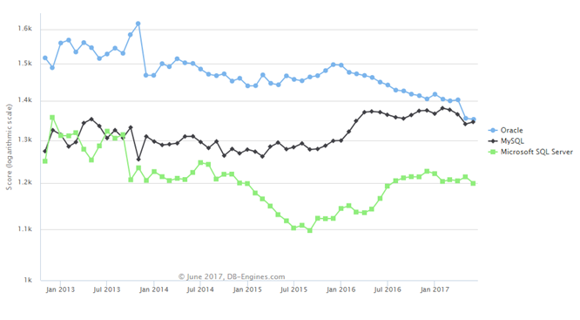
Motores de bases de datos (II)
El crecimiento de MySQL es cada vez mayor frente a sus competidores que van perdiendo mercado.

Slide 19
MySQL

Slide 20
Introducción a MySQL
MySQL es un software creado por MySQL AB y es un software multiusuario, multihilos y un servidor SQL (Structured Query Language).

Slide 21
Ejercicio práctico (I)

Slide 22
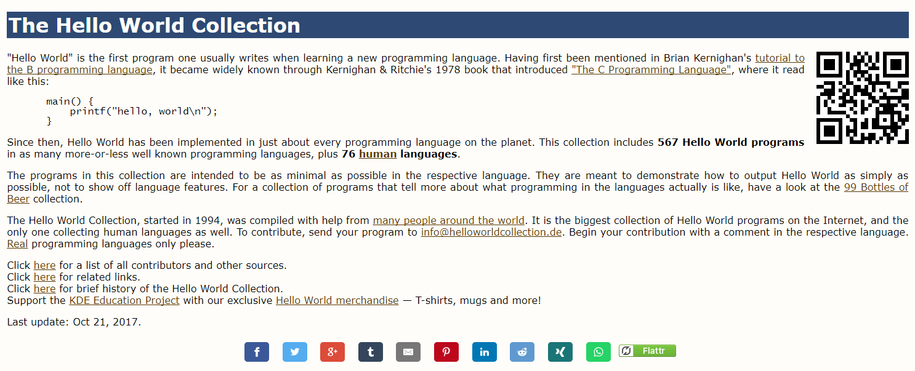
The Hello World Collection
https://helloworldcollection.github.io/

Slide 23
Hola mundo

Slide 24
MySQL - Manipulación de BBDD

Slide 25
Comandos SHOW, CREATE DATABASE, DROP DATABASE, USE
SHOW
SHOW DATABASES;
SHOW TABLES FROM nombre_bbdd;
SHOW COLUMNS from nombre_bbdd.nombre_tabla;
CREATE DATABASE
CREATE DATABASE nombre_bbdd;
CREATE DATABASE IF NOT EXISTS nombre_bbdd;
DROP DATABASE
DROP DATABASE nombre_bbdd;
USE
USE nombre_bbdd;
SCRIPT: 0. Mostrar contenido de BBDD
SCRIPT: 1.Creación de la BBDD

Slide 26
MySQL - Manipulación de tablas

Slide 27
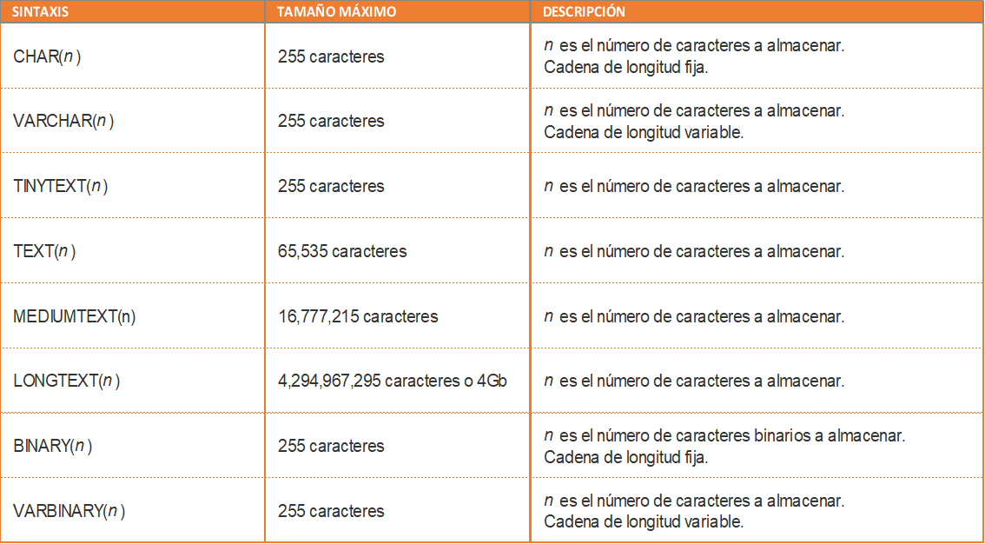
Tipos de datos (I)
Tipos de datos STRING

Slide 28
Tipos de datos (II)
Tipos de datos NUMÉRICOS

Slide 29
Tipos de datos (III)

Slide 30
Tipos de datos (IV)

Slide 31
Tipos de datos (V)
Tipos de datos FECHA

Slide 32
Tipos de datos (VI)
Tipos de datos LOB (Large Objects)

Slide 33
Ejercicio práctico (II)
En la serie de los Simpsons tenemos:
Personajes
Cada personaje puede ser Hombre o Mujer
Cada personaje pertenece a una familia
Una familia puede tener mascotas
Cada personaje vive en un lugar de residencia
Cada personaje tiene o no un empleo y éste se desarrolla en un lugar
Hay personajes que están casados

Slide 34
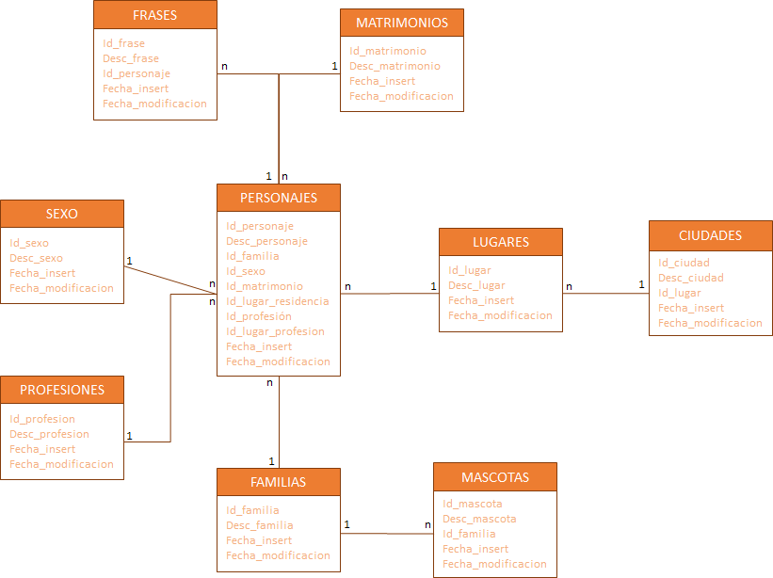
Ejercicio práctico (III)
Id → identificador del registro en la tabla
fecha_insert → fecha en la que se insertó el registro
fecha_modificacion → fecha en la que se ha modificado el registro
Desc → descripción de un lugar, una ciudad, el nombre de un personaje, de una mascota, etc.

Slide 35
Claves primarias y foráneas
Clave primaria (Primary Key)
Consiste en una o más columnas cuyos datos contenidos son utilizados para identificar de manera única cada fila en la tabla.
No puede haber duplicados.
No puede tener registros vacíos.
Sólo puede haber una por tabla.
Se almacena en un índice.
Clave foránea (Foreign Key)
Es un grupo de una o más columnas en una tabla que referencian a la clave primaria de otra tabla.
Puede formar parte de la clave primaria
Puede contener duplicados
Puede tener registros vacíos.
En la misma tabla puede haber varias.

Slide 36
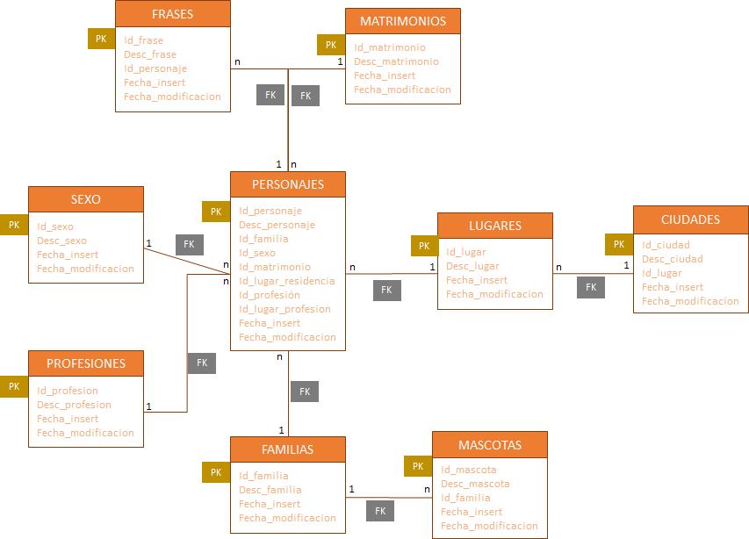
Ejercicio práctico (IV)

Slide 37
Formas normales
NF1
La tabla contiene una clave única
No tiene datos repetidos
NF2
NF1
Todo registro debe depender únicamente de la clave principal
Las columnas pueden depender de otras tablas, pero de campos que sean clave en sus respectivas tablas
NF3
NF2
No puede haber columnas que dependen de otras columnas que no sean clave principal

Slide 38
Ejercicio práctico (V)

Slide 39
Ventajas de las formas normales
Elimina redundancias
Alerta en los updates
Nos da fiabilidad y confianza
Reducir espacio de almacenamiento en la base de datos.
Conseguimos integridad referencial

Slide 40
Otras formas normales
NF4
3NF
Las relaciones muchos a muchos entre tablas no tiene redundancia
NF5
4NF
La tabla original debe ser reconstruida desde las tablas resultantes en las cuales ha sido troceada.
NF6
5NF
Si se tiene más de dos claves candidatas en una tabla, se tendrán que crear otras tablas con éstas.

Slide 41
Comandos CREATE TABLE, DROP TABLE, RENAME TABLE
CREATE TABLE
CREATE [TEMPORARY] TABLE [IF NOT EXISTS] nombre_tabla (nombre_columna tipo_dato [NOT NULL | NULL] [DEFAULT valor_por_defecto] [AUTO_INCREMENT] [UNIQUE [KEY] | [PRIMARY] KEY],...);
DROP TABLE
DROP TABLE nombre_tabla;
RENAME TABLE
RENAME TABLE nombre_tabla TO nombre_tabla_nuevo;
SCRIPT: 2.Creacion de tablas

Slide 42
Comando ALTER TABLE
ALTER TABLE
ALTER TABLE nombre_tabla CHANGE nombre_campo nombre_campo_nuevo tipo_dato_nuevo;
ALTER TABLE nombre_tabla MODIFY nombre_campo tipo_dato;
ALTER TABLE nombre_tabla ADD nombre_campo tipo_dato;
ALTER TABLE nombre_tabla ADD nombre_campo tipo_dato FIRST;
ALTER TABLE nombre_tabla ADD nombre_campo AFTER nombre_campo_anterior;
ALTER TABLE nombre_tabla ADD UNIQUE(nombre_campo );
SCRIPT: 2.Creacion de tablas

Slide 43
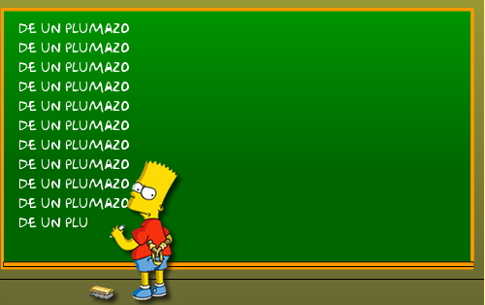
Ejercicio práctico (VI)
SCRIPT: 2b.Creacion de tablas

Slide 44
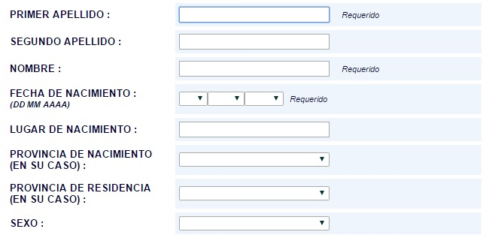
En la vida real

Slide 45
Comandos INSERT, COMMIT, ROLLBACK
INSERT
INSERT INTO nombre_tabla VALUES (valor_campo1, valor_campo2,...);
INSERT INTO nombre_tabla (nombre_campo1, nombre_campo2,...) VALUES (valor_campo1, valor_campo2,...);
COMMIT
COMMIT;
Comando que asegura una operación
ROLLBACK
ROLLBACK;
Comando que deshace una operación
SCRIPT: 3. Relleno de tablas

Slide 46
Comandos DELETE, TRUNCATE
DELETE
DELETE FROM nombre_tabla WHERE condición;
TRUNCATE
TRUNCATE TABLE nombre_tabla ;
SCRIPT: 3. Relleno de tablas

Slide 47
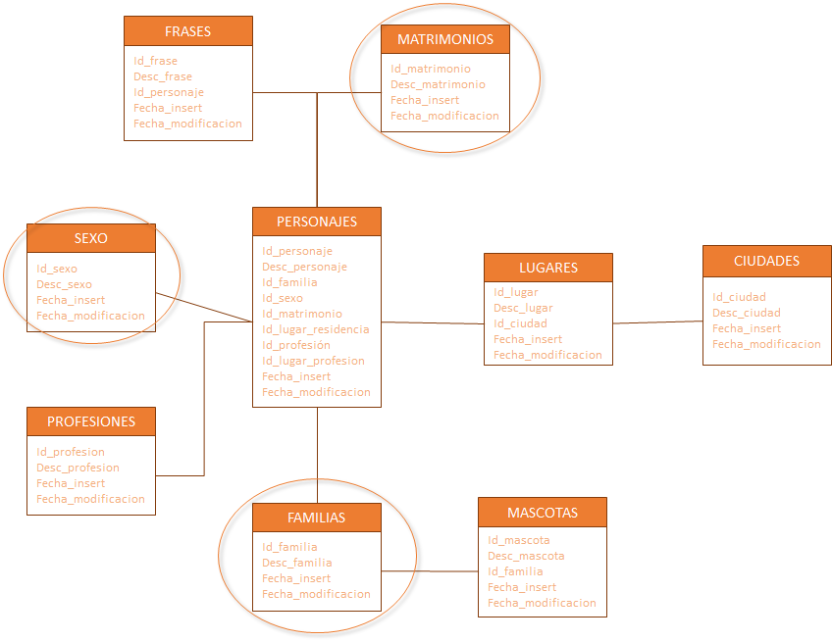
Ejercicio práctico (VII)
SCRIPT: 3b.Relleno de tablas

Slide 48
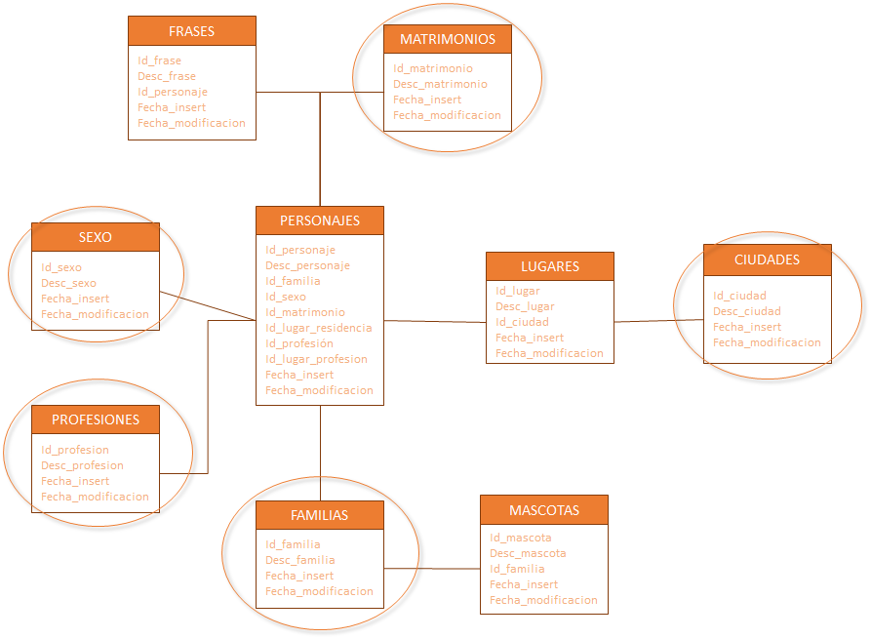
Ejercicio práctico (VI)

Slide 49
Ejercicio práctico (VIII)
SCRIPT: 3c.Relleno de tablas
SCRIPT: 3d.Relleno de tablas

Slide 50
Comando INSERT (II) y UPDATE
INSERT
INSERT INTO nombre_tabla sentencia;
INSERT INTO nombre_tabla (nombre_campo1, nombre_campo2,...) sentencia;
UPDATE
UPDATE nombre_tabla SET nombre_campo = nuevo_valor WHERE condición;
SCRIPT: 3e. Relleno de tablas

Slide 51
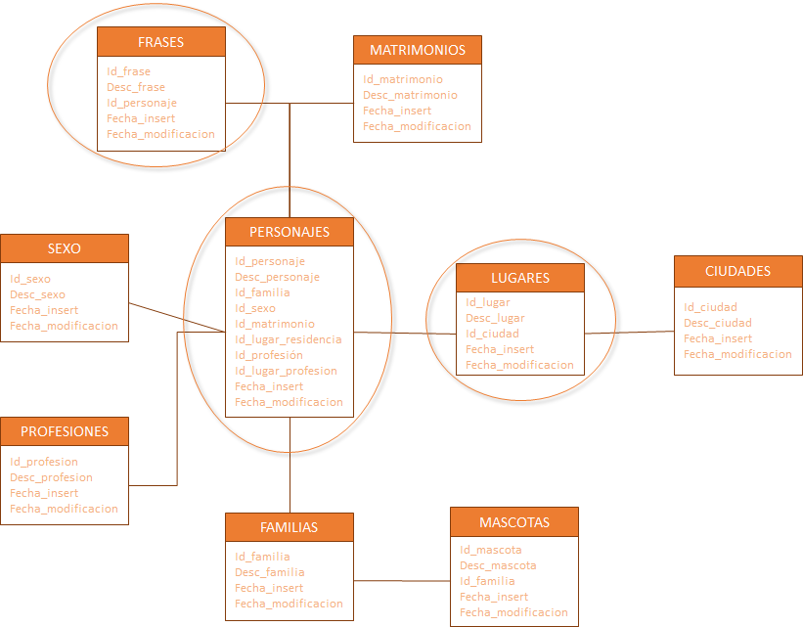
Ejercicio práctico (IX)
SCRIPT: 3f. Relleno de tablas

Slide 52
Ejercicio práctico (IX)
SCRIPT: 3g.Relleno de tablas

Slide 53
Comandos PRIMARY KEY y FOREIGN KEY
Primary key
ALTER TABLE nombre_tabla ADD PRIMARY KEY (nombre_campo1, nombre_campo2,...);
Foreign key
ALTER TABLE nombre_tabla1 ADD FOREIGN KEY (nombre_fk) REFERENCES nombre_tabla2 (campos_pk_tabla2);
SCRIPT: 4. Creacion FK

Slide 54
Comando CREATE INDEX
CREATE INDEX
CREATE INDEX nombre_índice ON nombre_tabla (nombre_columna);
SCRIPT: 4. Creacion FK

Slide 55
Ejercicio práctico (X)
SCRIPT: 4a.Creacion FK

Slide 56
Ejercicio práctico (XI)
SCRIPT: 4b. Creacion FK

Slide 57
Conseguido!!! Ya tenemos nuestra BBDD!!!!

Slide 58
MySQL - Comandos SQL

Slide 59
Resumen: Diagrama de nuestra BBDD

Slide 60
Comandos SELECT, DISTINCT, WHERE y ALIAS
SELECT
SELECT nombre_campo FROM nombre_tabla
INTO OUTFILE ‘fichero.txt’
FIELDS TERMINATED BY ‘caracter’ OPTIONALLY ENCLOSED BY ‘caracter‘
LINES TERMINATED BY ‘caracter’;
DISTINCT
SELECT DISTINCT nombre_campo FROM nombre_tabla;
WHERE
SELECT nombre_campo FROM nombre_tabla WHERE condición;
ALIAS
SELECT nombre_campo alias_campo FROM nombre_tabla WHERE condición;
SCRIPT: 5. Comandos SQL

Slide 61
Comandos AND/OR, IN, BETWEEN, LIKE y NOT
AND/OR
SELECT nombre_campo FROM nombre_tabla WHERE condicion1 {[AND|OR] condición2};
IN
SELECT nombre_campo FROM nombre_tabla WHERE nombre_campo IN (valor1, valor2, ...);
BETWEEN
SELECT nombre_campo FROM nombre_tabla WHERE nombre_campo BETWEEN valor1 AND valor2;
LIKE
SELECT nombre_campo FROM nombre_tabla WHERE nombre_campo LIKE patrón;
NOT
NOT condicion;
SCRIPT: 5. Comandos SQL

Slide 62
Funciones aritméticas
AVG
SELECT AVG(nombre_campo) FROM nombre_tabla;
COUNT
SELECT COUNT(nombre_campo) FROM nombre_tabla;
MAX
SELECT MAX(nombre_campo) FROM nombre_tabla;
MIN
SELECT MIN(nombre_campo) FROM nombre_tabla;
SUM
SELECT SUM(nombre_campo) FROM nombre_tabla;
SCRIPT: 5. Comandos SQL

Slide 63
Comandos ORDER BY, GROUP BY, HAVING y LIMIT
ORDER BY
SELECT nombre_campo FROM nombre_tabla WHERE condicion1 {[AND|OR] condición2} ORDER BY nombre_campo [ASC, DESC];
GROUP BY
SELECT nombre_campo FROM nombre_tabla GROUP BY nombre_campo;
HAVING
SELECT nombre_campo FROM nombre_tabla GROUP BY nombre_campo HAVING condición_función_aritmética;
LIMIT
SELECT nombre_campo FROM nombre_tabla LIMIT número;
SCRIPT: 5. Comandos SQL

Slide 64
JOINS (I)
Se utilizan para recuperar datos de varias tablas.
SCRIPT: 5. Comandos SQL

Slide 65
JOINS (II)
INNER JOIN
SELECT T1.nombre_campo1, T2.nombre_campo2 FROM nombre_tabla1 T1, nombre_tabla2 T2 WHERE T1.campo_cruce1=t2.campo_cruce2;
LEFT OUTER JOIN
SELECT T1.nombre_campo1, T2.nombre_campo2 FROM nombre_tabla1 T1 LEFT [OUTER] JOIN nombre_tabla2 T2 ON T1.campo_cruce1=t2.campo_cruce2;
RIGHT OUTER JOIN
SELECT T1.nombre_campo1, T2.nombre_campo2 FROM nombre_tabla1 T1 RIGHT [OUTER] JOIN nombre_tabla2 T2 ON T1.campo_cruce1=t2.campo_cruce2;
SCRIPT: 5. Comandos SQL

Slide 66
Comandos CONCAT, SUBSTRING y TRIM
CONCAT
SELECT CONCAT(nombre_campo1, nombre_campo2) FROM nombre_tabla;
SUBSTRING
SELECT SUBSTRING(nombre_campo,posicion[,longitud]) FROM nombre_tabla;
TRIM
SELECT TRIM(nombre_campo) FROM nombre_tabla;
SELECT RTRIM(nombre_campo) FROM nombre_tabla;
SELECT LTRIM(nombre_campo) FROM nombre_tabla;
SCRIPT: 5. Comandos SQL

Slide 67
Comandos UNION y UNION ALL
UNION
sentencia1 UNION sentencia2;
UNION ALL
sentencia1 UNION ALL sentencia2;
SCRIPT: 5. Comandos SQL

Slide 68
Comandos EXISTS y CASE
EXISTS
SELECT nombre_campo1 FROM nombre_tabla WHERE EXISTS condicion/sentencia;
CASE
SELECT CASE nombre_campo WHEN condición1 THEN resultado1 WHEN condición2 THEN resultado2 ... [ELSE resultadoN] END FROM nombre_tabla;
SCRIPT: 5. Comandos SQL

Slide 69
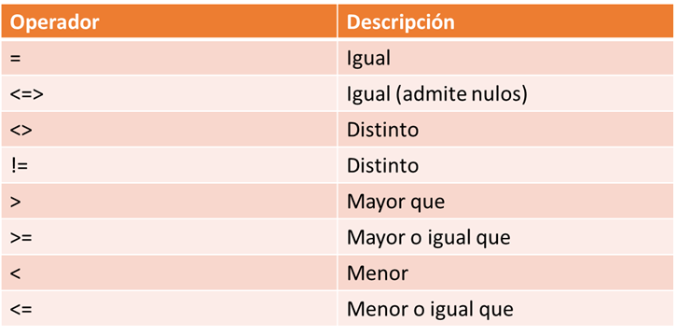
Operadores de comparación
SCRIPT: 5. Comandos SQL

Slide 70
Comandos IS NULL e IS NOT NULL
IS NULL
expresion IS NULL;
IS NOT NULL
expresion IS NOT NULL;
SCRIPT: 5. Comandos SQL

Slide 71
Erratas
SCRIPT: 4d. Erratas

Slide 72
¡A jugar!

Slide 73
Practicando lo aprendido (I)
¿Qué profesiones hay en la serie de los Simpsons?
¿Cuántas profesiones hay en la serie de los Simpsons?
Lista los personajes junto a su sexo
¿Cuántos hombres y cuántas mujeres hay en Springfield?
¿Dónde vive cada personaje de los Simpsons?
¿Qué personajes viven y trabajan en su casa?
SCRIPT: 6. Practicando SQL

Slide 74
Practicando lo aprendido (II)
¿Cuántos personajes hay que no sean de la familia Simpson ni de la familia Flanders?
¿Y agrupados por familia, de mayor a menor número de miembros?
¿Cuántas familias hay de tres miembros?
¿Cuántas familias hay de más de tres miembros?
¿Cuántas familias hay que tengan entre tres y cinco miembros?
¿De qué personajes no sabemos dónde viven?
SCRIPT: 6. Practicando SQL

Slide 75
Practicando lo aprendido (III)
¿Qué personajes viven en Evergreen Terrace?
¿En qué direcciones exactamente?
¿Qué personajes viven en Evergreen Terrace y además trabajan en la central nuclear?
¿Qué personajes viven en Evergreen Terrace y además trabajan en la central nuclear o son mujeres?
Quiero ordenarlos de manera ascendente el lugar de residencia y de manera descendiente el sexo
SCRIPT: 6. Practicando SQL

Slide 76
Practicando lo aprendido (IV)
Lista sólo 10 lugares de residencia
¿Qué familias tienen mascotas?
¿Qué personajes tienen mascotas?
¿Qué personajes tienen frases famosas?
¿Cuántos personajes distintos y cuántas frases famosas tengo?
SCRIPT: 6. Practicando SQL

Slide 77
Funciones SQL

Slide 78
Funciones para STRINGS

Slide 79
CHAR_LENGTH, CHARACTER_LENGTH, LENGTH
CHAR_LENGTH
CHAR_LENGTH(cadena)
CHARACTER_LENGTH
CHARACTER_LENGTH(cadena)
LENGTH
LENGTH(cadena)
SCRIPT: 7. Funciones SQL

Slide 80
LCASE, LOWER, UCASE, UPPER
LCASE
CHAR_LENGTH(cadena)
LOWER
LOWER(cadena)
UCASE
UCASE(cadena)
UPPER
UPPER(cadena)
SCRIPT: 7. Funciones SQL

Slide 81
LTRIM, RTRIM, TRIM
LTRIM
LTRIM(cadena)
RTRIM
RTRIM(cadena)
TRIM
TRIM(cadena)
SCRIPT: 7. Funciones SQL

Slide 82
CONCAT, CONCAT_WS
CONCAT
CONCAT(cadena1,cadena2,...,cadenaN)
CONCAT_WS
CONCAT_WS(separador,cadena1,cadena2,...,cadenaN)
SCRIPT: 7. Funciones SQL

Slide 83
FIELD, FIND_IN_SET, INSTR, LOCATE, POSITION
FIELD
FIELD(cadena_buscada,cadena1,cadena2,...,cadenaN)
FIND_IN_SET
FIND_IN_SET(cadena_buscada, lista_cadenas)
INSTR
INSTR(cadena,cadena_buscada)
LOCATE
LOCATE(cadena_buscada,cadena, [posicion_inicio]))
POSITION
POSITION(cadena_buscada IN cadena)
SCRIPT: 7. Funciones SQL

Slide 84
RPAD, LPAD, FORMAT
RPAD
RPAD(cadena)
LPAD
LPAD(cadena)
FORMAT
FORMAT(numero, numero_de_decimales)
SCRIPT: 7. Funciones SQL

Slide 85
SUBSTR, MID, SUBSTRING, SUBSTRING_INDEX, LEFT, RIGHT
SUBSTR
SUBSTR(cadena,posicion_inicial, [longitud])
SUBSTR(cadena FROM posicion_inicial [ FOR longitud])
MID
MID(cadena, posicion_inicial,longitud)
SUBSTRING
SUBSTRING(cadena,posicion_inicial, [longitud])
SUBSTRING(cadena FROM posicion_inicial [ FOR longitud])
SUBSTRING_INDEX
SUBSTRING_INDEX(cadena,delimitador, numero_apariciones)
LEFT
LEFT(cadena, numero_caracteres)
RIGHT
RIGHT(cadena, numero_caracteres)
SCRIPT: 7. Funciones SQL

Slide 86
INSERT, REPEAT, SPACE
INSERT
INSERT(cadena,posicion,numero_caracteres_a_sustituir, cadena_sustituta)
REPEAT
REPEAT(cadena, numero_repeticiones)
SPACE
SPACE(numero)
SCRIPT: 7. Funciones SQL

Slide 87
REPLACE, REVERSE
REPLACE
REPLACE(cadena,caracter_a_sustituir,caracter_sustituto)
REVERSE
REVERSE(cadena)
SCRIPT: 7. Funciones SQL

Slide 88
STRCMP, ASCII
STRCMP
STRCMP(cadena1,cadena2)
ASCII
ASCII(cadena)
SCRIPT: 7. Funciones SQL

Slide 89
Funciones numéricas

Slide 90
SQRT, POW, POWER
SQRT
SQRT(numero)
POW
POW(numero_base, numero_exponente)
POWER
POWER(numero_base, numero_exponente)
SCRIPT: 7b. Funciones SQL

Slide 91
ABS, SIGN
ABS
ABS(numero)
SIGN
SIGN(numero)
SCRIPT: 7b. Funciones SQL

Slide 92
SUM, MAX, MIN, AVG
SUM
SUM(expresion_agregacion)
MAX
MAX(expresion_agregacion)
MIN
MIN(expresion_agregacion)
AVG
AVG(expresion_agregacion)
SCRIPT: 7b. Funciones SQL

Slide 93
DIV, MOD
DIV
numero_dividendo DIV numero_divisor
MOD
numero_dividendo MOD numero_divisor
SCRIPT: 7b. Funciones SQL

Slide 94
ROUND, TRUNCATE, CEIL, CEILING, FLOOR
ROUND
ROUND(numero, [posiciones_decimales])
TRUNCATE
TRUNCATE(numero, [posiciones_decimales])
CEIL
CEIL(numero)
CEILING
CEILING(numero)
FLOOR
POSITION(numero)
SCRIPT: 7b. Funciones SQL

Slide 95
RAND
RAND
RAND([semilla])
SCRIPT: 7b. Funciones SQL

Slide 96
GREATEST, LEAST
GREATEST
GREATEST(expresion1, expersion2,...,expresionN)
LEAST
LEAST(expresion1, expersion2,...,expresionN)
SCRIPT: 7b. Funciones SQL

Slide 97
EXP, LN, LOG10, LOG2, LOG
EXP
EXP(numero)
LN
LN(numero)
LOG10
LOG10(numero)
LOG2
LOG2(numero)
LOG
LOG(numero_base, numero)
SCRIPT: 7b. Funciones SQL

Slide 98
RADIANS, DEGREES, PI
RADIANS
RADIANS(numero_en_grados)
DEGREES
DEGREES(numero_en_radianes)
PI
PI( )
SCRIPT: 7b. Funciones SQL

Slide 99
SIN, COS, TAN, COT
SIN
SIN(numero)
COS
COS(numero)
TAN
TAN(numero)
COT
COT(numero)
SCRIPT: 7b. Funciones SQL

Slide 100
ASIN, ACOS, ATAN
ASIN
ASIN(numero)
ACOS
ACOS(numero)
ATAN
ATAN(numero)
ATAN(numero1, numero2)
SCRIPT: 7b. Funciones SQL

Slide 101
Funciones para FECHAS/TIEMPO

Slide 102
CURDATE, CURRENT_DATE, CURTIME, CURRENT_TIME
CURDATE
CURDATE( )
CURRENT_DATE
CURRENT_DATE( )
CURTIME
CURTIME( )
CURRENT_TIME
CURRENT_TIME( )
SCRIPT: 7c. Funciones SQL

Slide 103
CURRENT_TIMESTAMP, LOCALTIME, LOCALTIMESTAMP, NOW, SYSDATE
CURRENT_TIMESTAMP
CURRENT_TIMESTAMP( )
LOCALTIME
LOCALTIME( )
LOCALTIMESTAMP
LOCALTIMESTAMP( )
NOW
NOW( )
SYSDATE
SYSDATE( )
SCRIPT: 7c. Funciones SQL

Slide 104
DATE
DATE
DATE(expresion)
SCRIPT: 7c. Funciones SQL

Slide 105
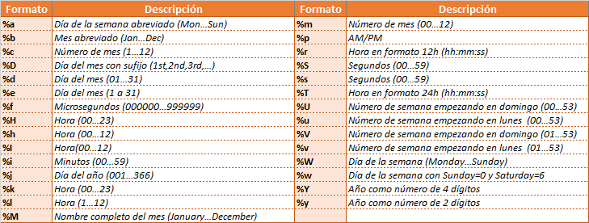
DATE_FORMAT
DATE_FORMAT
DATE_FORMAT(fecha,formato)
SCRIPT: 7c. Funciones SQL

Slide 106
TIME_FORMAT
TIME_FORMAT
TIME_FORMAT(hora,formato)
SCRIPT: 7c. Funciones SQL

Slide 107
TIME, MICROSECOND, SECOND, MINUTE, HOUR
TIME
TIME( expresion)
MICROSECOND
MICROSECOND(fecha)
SECOND
SECOND(fecha)
MINUTE
MINUTE(fecha)
HOUR
HOUR(fecha)
SCRIPT: 7c. Funciones SQL

Slide 108
DAY, DAYNAME, LAST_DAY
DAY
DAY(fecha)
DAYNAME
DAYNAME(fecha)
LAST_DAY
LAST_DAY(fecha)
SCRIPT: 7c. Funciones SQL

Slide 109
DAYOFWEEK, DAYOFMONTH, DAYOFYEAR
DAYOFWEEK
DAYOFWEEK(fecha)
DAYOFMONTH
DAYOFMONTH(fecha)
DAYOFYEAR
DAYOFYEAR(fecha)
SCRIPT: 7c. Funciones SQL

Slide 110
WEEK, WEEKDAY, WEEKOFYEAR
WEEK
WEEK(fecha, [modo])
WEEKDAY
WEEKDAY(fecha)
WEEKOFYEAR
WEEKOFYEAR(fecha)
SCRIPT: 7c. Funciones SQL

Slide 111
MONTH, MONTHNAME, QUARTER
MONTH
MONTH(fecha)
MONTHNAME
MONTHNAME(fecha)
QUARTER
QUARTER(fecha)
SCRIPT: 7c. Funciones SQL

Slide 112
YEAR, YEARWEEK
YEAR
YEAR(fecha)
YEARWEEK
YEARWEEK(fecha, [modo])
SCRIPT: 7c. Funciones SQL

Slide 113
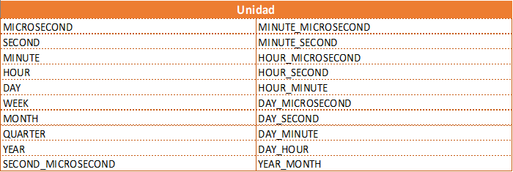
EXTRACT
EXTRACT
EXTRACT(unidad FROM fecha)
SCRIPT: 7c. Funciones SQL

Slide 114
ADDDATE, DATE_ADD
ADDDATE
ADDDATE(fecha, INTERVAL valor unidad)
ADDDATE(fecha, dias)
DATE_ADD
DATE_ADD(fecha, INTERVAL valor unidad)
SCRIPT: 7c. Funciones SQL

Slide 115
SUBDATE, DATE_SUB
SUBDATE
SUBDATE(fecha, INTERVAL valor unidad)
SUBDATE(fecha, dias)
DATE_SUB
DATE_SUB(fecha, INTERVAL valor unidad)
SCRIPT: 7c. Funciones SQL

Slide 116
ADDTIME, SUBTIME, PERIOD_ADD
ADDTIME
ADDTIME(fecha, tiempo)
SUBTIME
SUBTIME(fecha, tiempo)
PERIOD_ADD
PERIOD_ADD(periodo, numero)
SCRIPT: 7c. Funciones SQL

Slide 117
MAKEDATE, MAKETIME
MAKEDATE
MAKEDATE(año, dia_del_año)
MAKETIME
MAKETIME(hora,minuto,segundo)
SCRIPT: 7c. Funciones SQL

Slide 118
DATEDIFF, TIMEDIFF, PERIOD_DIFF
DATEDIFF
DATEDIFF(fecha1, fecha2)
TIMEDIFF
TIMEDIFF(tiempo1, tiempo2)
PERIOD_DIFF
PERIOD_DIFF(periodo1, periodo2)
SCRIPT: 7c. Funciones SQL

Slide 119
TO_DAYS, FROM_DAYS
TO_DAYS
TO_DAYS(fecha)
FROM_DAYS
FROM_DAYS(fecha_en_numero)
SCRIPT: 7c. Funciones SQL

Slide 120
STR_TO_DATE
STR_TO_DATE
STR_TO_DATE(cadena,formato)
SCRIPT: 7c. Funciones SQL

Slide 121
SEC_TO_TIME, TIME_TO_SEC
SEC_TO_TIME
SEC_TO_TIME(segundos)
TIME_TO_SEC
TIME_TO_SEC(tiempo)
SCRIPT: 7c. Funciones SQL

Slide 122
Otras funciones

Slide 123
BIN, BINARY
BIN
BIN(numero)
BINARY
BINARY valor
SCRIPT: 7d. Funciones SQL

Slide 124
CASE
CASE
CASE [expresion]
WHEN condicion1 THEN resultado1
WHEN condicion2 THEN resultado2
…
WHEN condicionN THEN resultadoN
ELSE resultado
END
SCRIPT: 7d. Funciones SQL

Slide 125
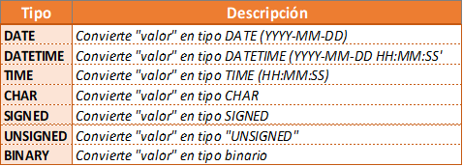
CAST, CONVERT
CAST
CAST(valor AS tipo)
CONVERT
CONVERT(valor, tipo)
SCRIPT: 7d. Funciones SQL

Slide 126
COALESCE, CONV
COALESCE
COALESCE(expresion1, expresion2,..., expresionN)
CONV
CONV(numero, base_inicial,base_final)
SCRIPT: 7d. Funciones SQL

Slide 127
IF, IFNULL, ISNULL, NULLIF
IF
IF(condicion, valor_si_cierto, valor_si_falso )
IFNULL
IFNULL(expresion, valor_si_nulo)
ISNULL
ISNULL(expresion)
NULLIF
NULLIF(expresion1, expresion2)
SCRIPT: 7d. Funciones SQL

Slide 128
ENCRYPT, MD5
ENCRYPT
ENCRYPT(cadena [,salto])
MD5
MD5(cadena)
SCRIPT: 7d. Funciones SQL

Slide 129
Procedimientos y funciones

Slide 130
Procedimientos vs funciones

Slide 131
PROCEDURE
PROCEDURE
CREATE PROCEDURE nombre_procedimiento [ (parametro1 tipo_dato [, parametro2 tipo dato,...]) ]
BEGIN
seccion_declaraciones
seccion ejecutable
END;

Slide 132
FUNCTION
FUNCTION
CREATE FUNCTION nombre_funcion [ (parametro1 tipo_dato [, parametro2 tipo dato,...]) ]
RETURN tipo_dato_valor_salida
BEGIN
seccion_declaraciones
seccion ejecutable
END;

Slide 133
FUNCTION
FUNCTION
CREATE FUNCTION nombre_funcion [ (parametro1 tipo_dato [, parametro2 tipo dato,...]) ]
RETURNS tipo_dato_valor_salida
BEGIN
seccion_declaraciones
seccion ejecutable
END;

Slide 134
Bucles y condicionales

Slide 135
IF
IF
IF condicion1THEN {declaraciones a ejecutar cuando condicion1 es VERDADERA} [ ELSEIF condicion2 THEN {declaraciones a ejecutar cuando condicion2 es VERDADERA} ] [ ELSE {declaraciones a ejecutar cuando condicion1 y condicion2 son FALSAS} ] END IF;
SCRIPT: 8. Condicionales y bucles

Slide 136
WHILE
WHILE
[nombre_etiqueta: ] WHILE condicion DO {declaraciones} END WHILE [ nombre_etiqueta ];
SCRIPT: 8. Condicionales y bucles

Slide 137
LOOP, ITERATE, LEAVE
WHILE
[nombre_etiqueta: ] LOOP
{declaraciones} END LOOP [ nombre_etiqueta ];
ITERATE
ITERATE nombre_etiqueta ;
LEAVE
LEAVE nombre_etiqueta ;
SCRIPT: 8. Condicionales y bucles

Slide 138
REPEAT
REPEAT
[nombre_etiqueta: ] REPEAT
{declaraciones}
UNTIL condicion END REPEAT[ nombre_etiqueta ];
SCRIPT: 8. Condicionales y bucles

Slide 139
Triggers

Slide 140
BEFORE INSERT TRIGGER
BEFORE INSERT TRIGGER
CREATE TRIGGER nombre_trigger
BEFORE INSERT ON nombre_tabla FOR EACH ROW
BEGIN
seccion_declaraciones
codigo_trigger
END;
SCRIPT: 9. Triggers

Slide 141
AFTER INSERT TRIGGER
AFTER INSERT TRIGGER
CREATE TRIGGER nombre_trigger
BEFORE INSERT ON nombre_tabla FOR EACH ROW
BEGIN
seccion_declaraciones
codigo_trigger
END;

Slide 142
BEFORE UPDATE TRIGGER
BEFORE UPDATE TRIGGER
CREATE TRIGGER nombre_trigger
BEFORE UPDATE ON nombre_tabla FOR EACH ROW
BEGIN
seccion_declaraciones
codigo_trigger
END;

Slide 143
AFTER UPDATE TRIGGER
AFTER UPDATE TRIGGER
CREATE TRIGGER nombre_trigger
AFTER UPDATE ON nombre_tabla FOR EACH ROW
BEGIN
seccion_declaraciones
codigo_trigger
END;

Slide 144
BEFORE DELETE TRIGGER
BEFORE DELETE TRIGGER
CREATE TRIGGER nombre_trigger
BEFORE DELETE ON nombre_tabla FOR EACH ROW
BEGIN
seccion_declaraciones
codigo_trigger
END;

Slide 145
AFTER DELETE TRIGGER
AFTER DELETE TRIGGER
CREATE TRIGGER nombre_trigger
AFTER DELETE ON nombre_tabla FOR EACH ROW
BEGIN
seccion_declaraciones
codigo_trigger
END;

Slide 146
Cursores

Slide 147
DECLARE Cursor, Cursor NOT FOUND
DECLARE Cursor
DECLARE nombre_cursor CURSOR FOR
declaracion_select;
Cursor NOT FOUND
DECLARE CONTINUE HANDLER FOR NOT FOUND [ condiciones ] ;
SCRIPT: 10. cursores

Slide 148
OPEN Cursor, CLOSE Cursor, FETCH Cursor
OPEN Cursor
OPEN nombre_cursor;
CLOSE Cursor
CLOSE nombre_cursor ;
FETCH Cursor
FETCH [ NEXT [ FROM ] ] nombre_cursor INTO lista_variables ;
SCRIPT: 10. cursores

Slide 149
¿Programas para realizar el diagrama de BBDD?

Slide 150
¿Programas para realizar el diagrama de BBDD?
ERWIN
https://erwin.com/products/data-modeler/
CACOO
https://cacoo.com/
MySQL WORKBENCH
https://dev.mysql.com/doc/workbench/en/
POWERPOINT
Con paciencia

Slide 151
Y esto se acaba...

Slide 152
Anexo

Slide 153
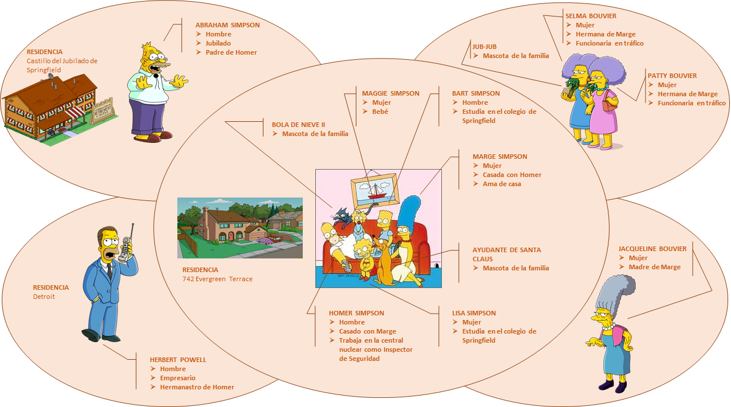
Anexo (I)
Familias Simpsons
y Bouvier

Slide 154
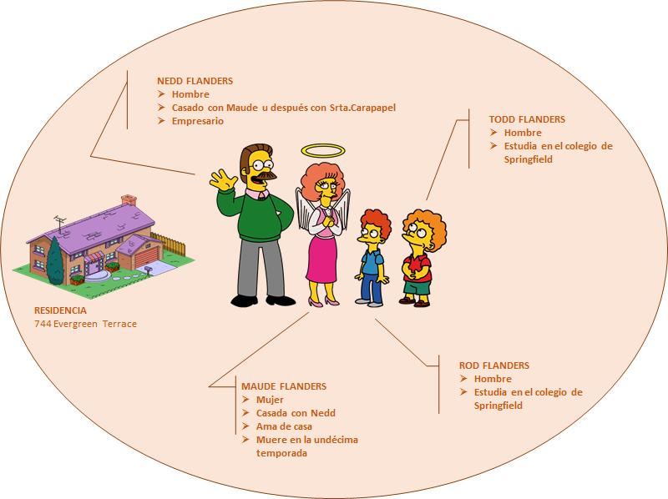
Anexo (II)
Familia Flanders

Slide 155
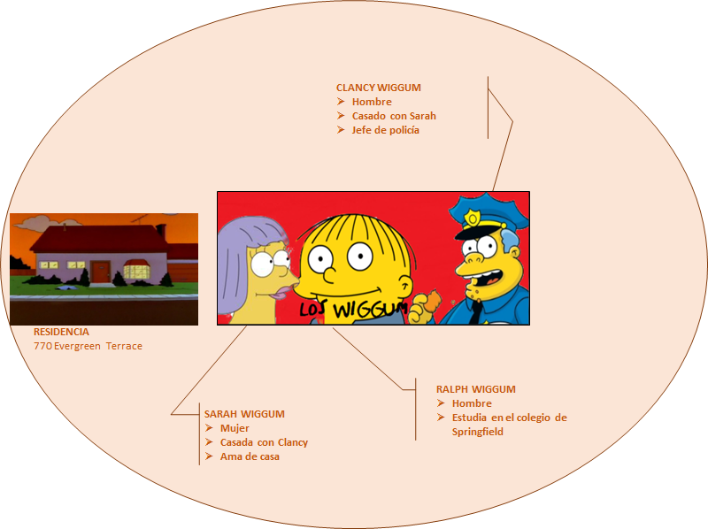
Anexo (III)
Familia Wiggum

Slide 156
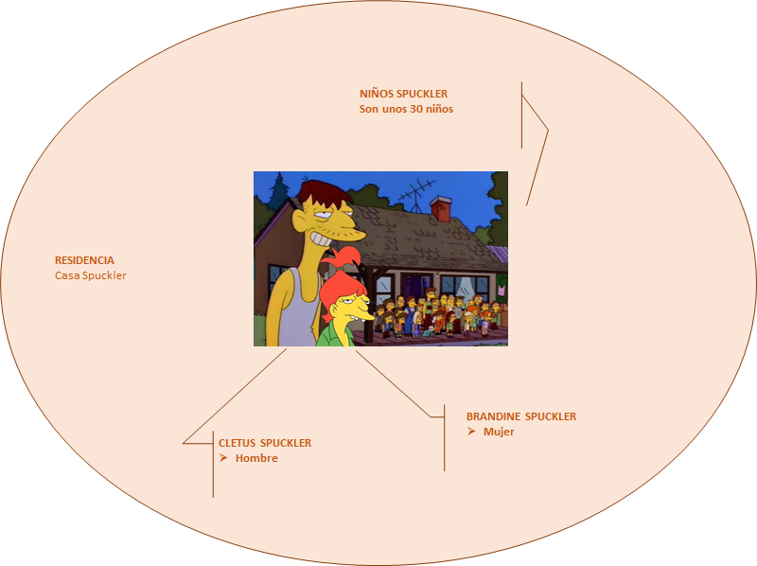
Anexo (IV)
Familia Spuckler

Slide 157
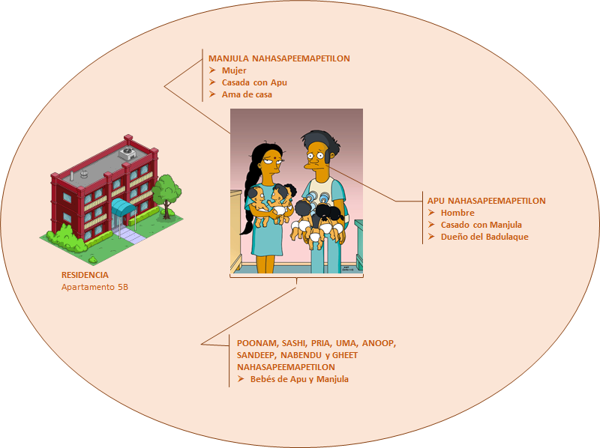
Anexo (V)
Familia Nahasapeemapetilon

Slide 158
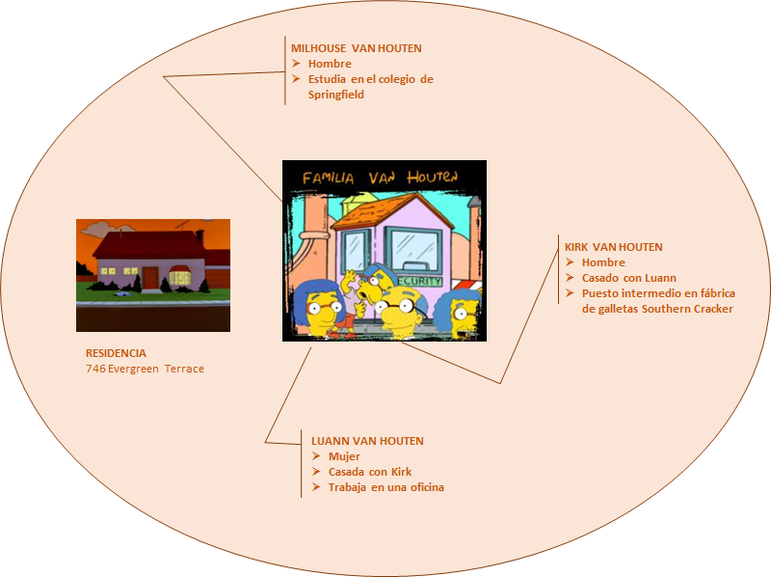
Anexo (VI)
Familia Van Houten

Slide 159
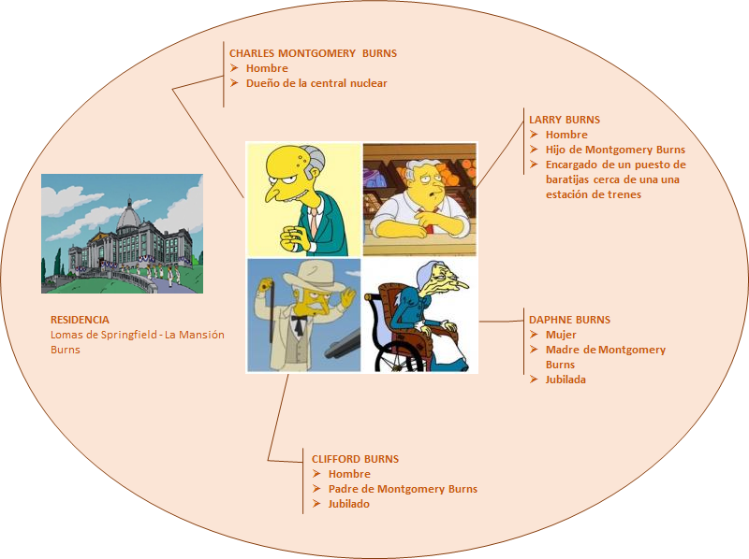
Anexo (VII)
Familia Burns

Slide 160
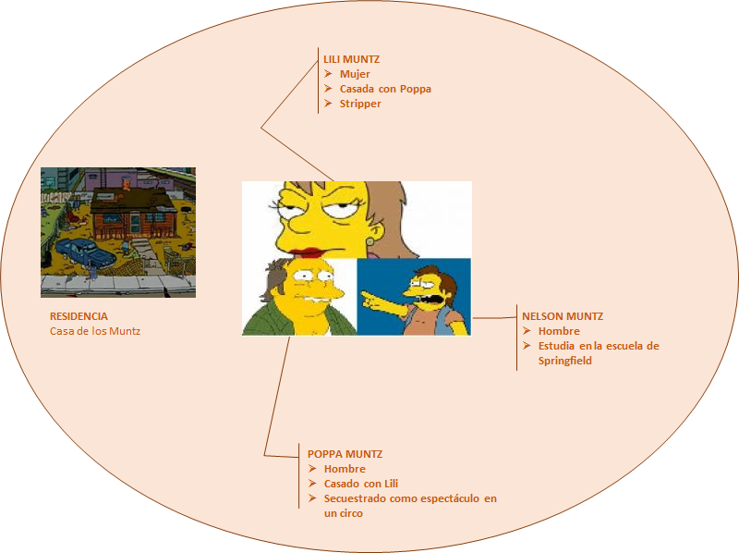
Anexo (VIII)
Familia Muntz

Slide 161
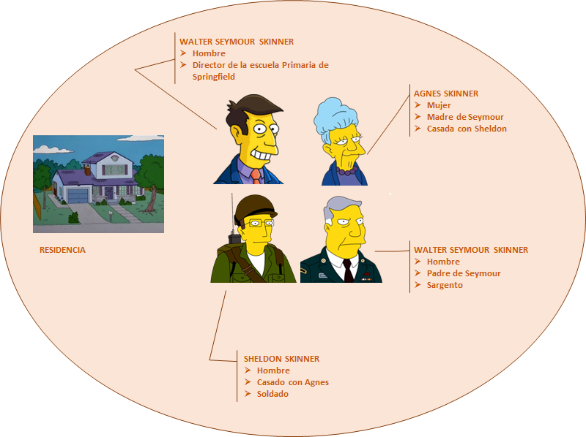
Anexo (IX)
Familia Skinner

Slide 162
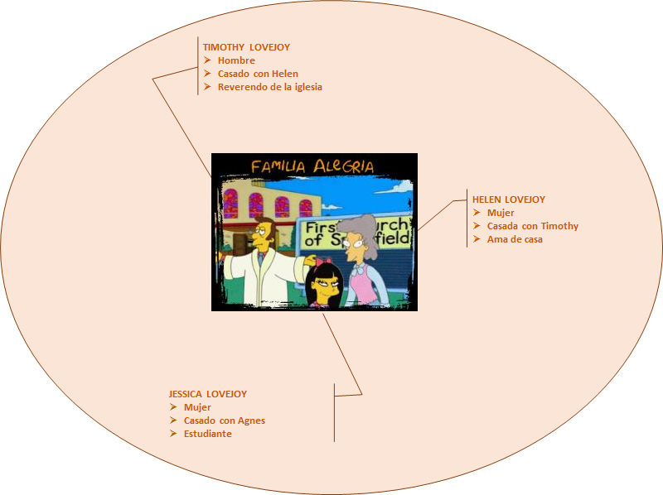
Anexo (X)
Familia Lovejoy

Slide 163
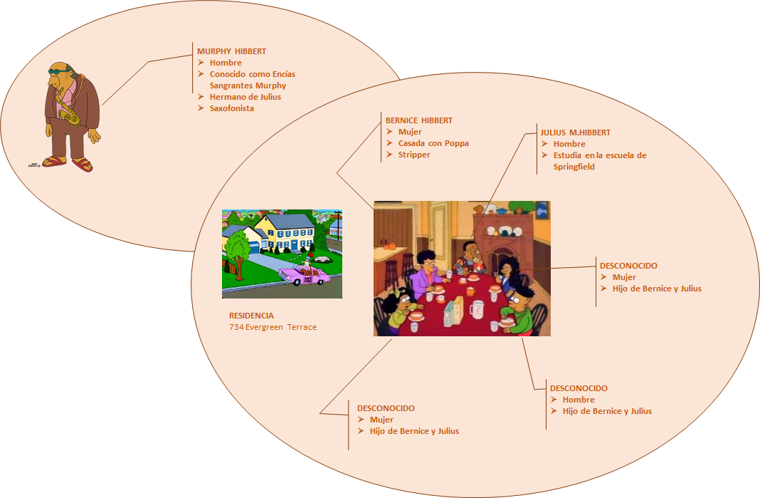
Anexo (X)
Familia Hibbert

Slide 164
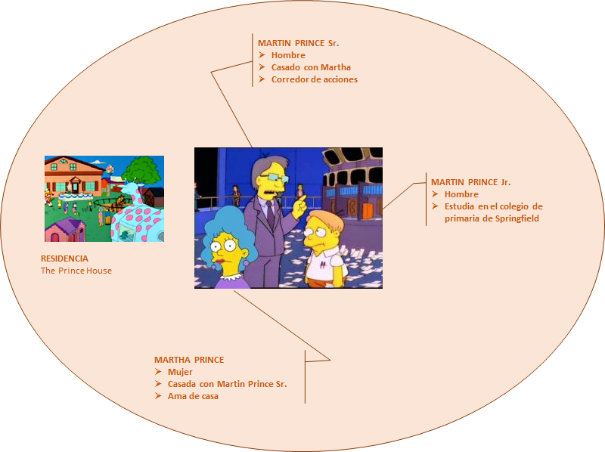
Anexo (XI)
Familia Prince

Slide 165
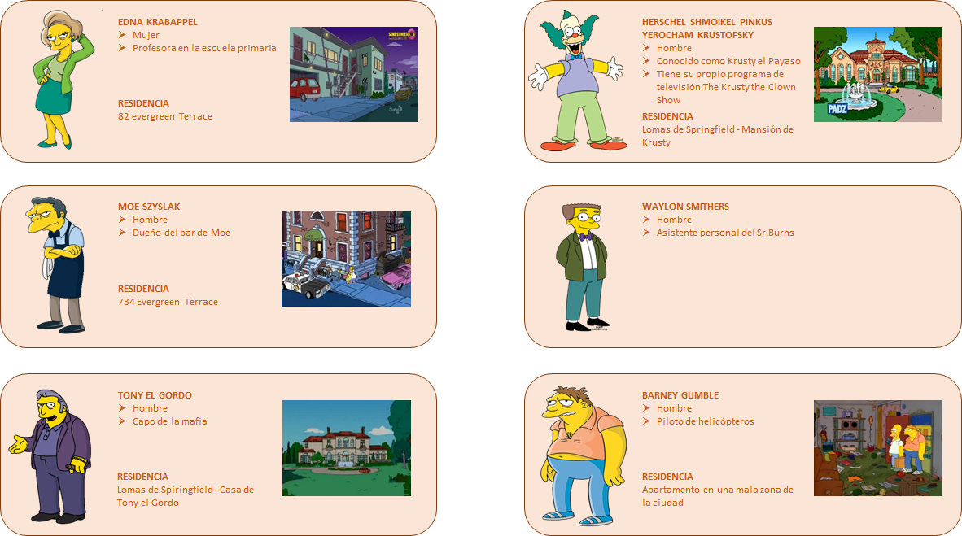
Anexo (XII)
Otros personajes

Slide 166
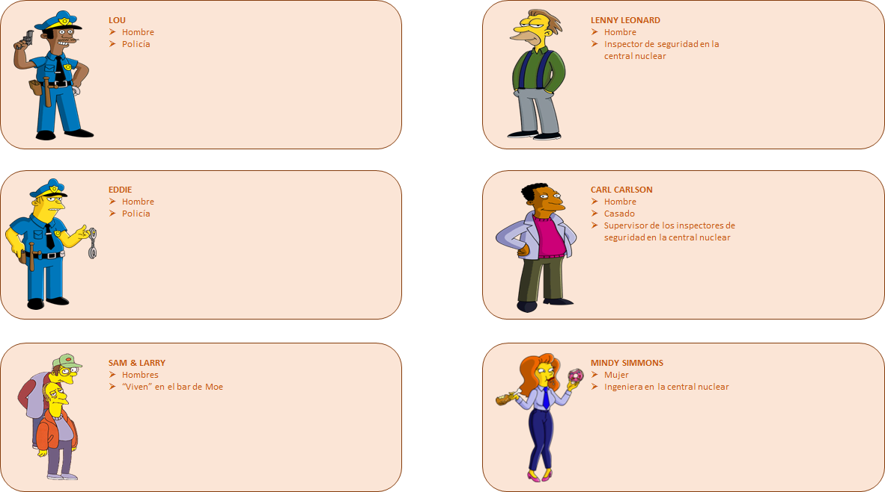
Anexo (XIII)
Otros personajes

Slide 167
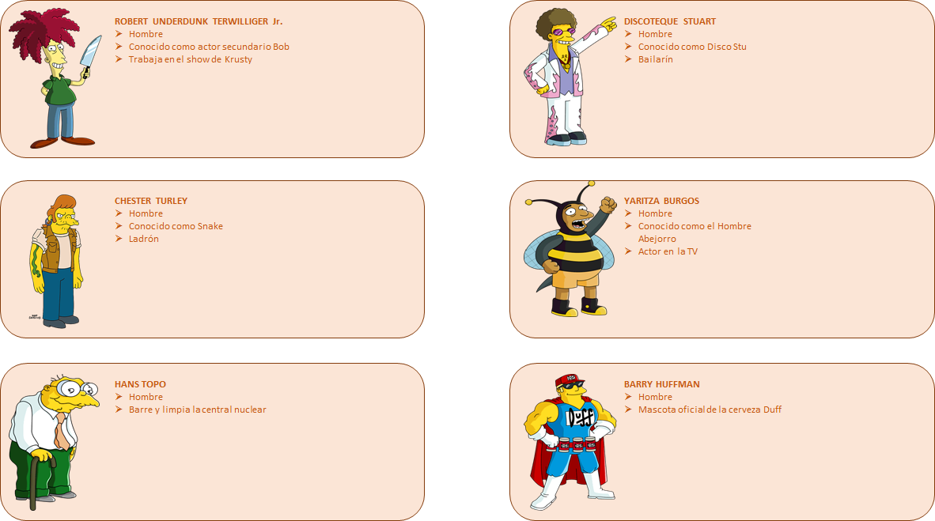
Anexo (XIV)
Otros personajes

Slide 168
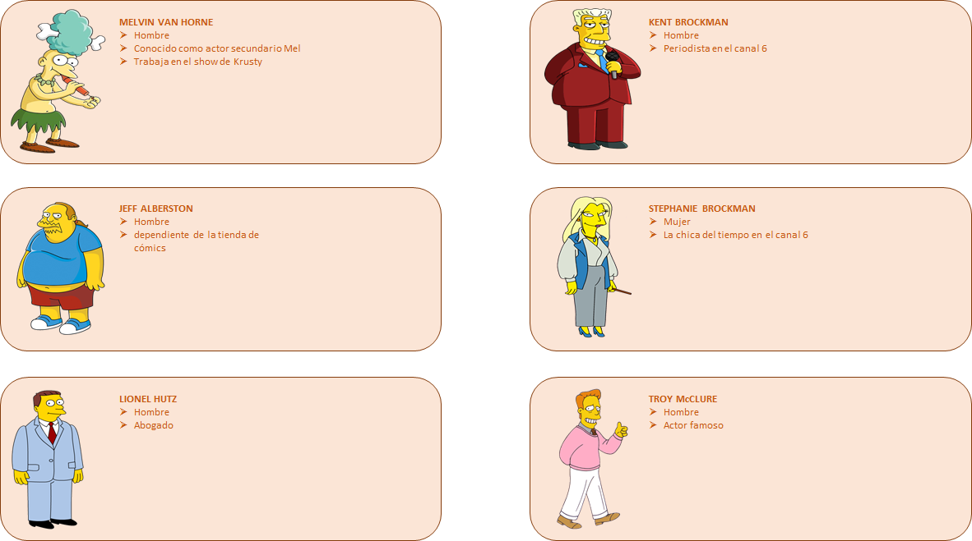
Anexo (XV)
Otros personajes

Slide 169
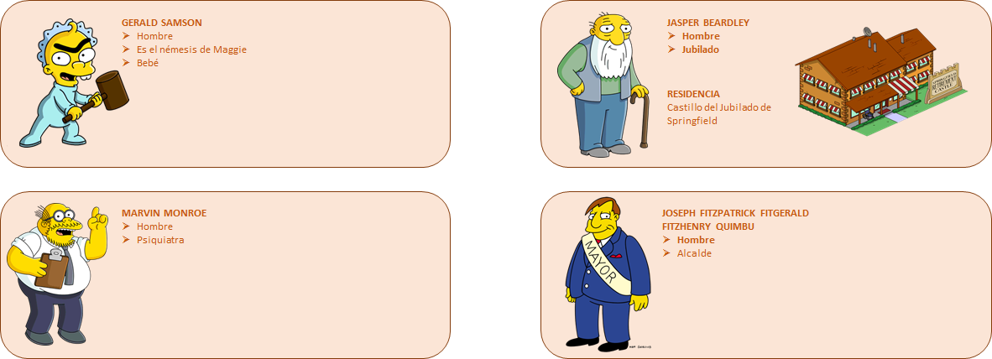
Anexo (XVI)
Otros personajes

Slide 170
Anexo (XVII)
Springfield
Shelbyville
Capital City
Cypress Creek
Bronson, Missouri
Humbleton, Pennsylvania
Brockway
Ogdenville
Barnacle Bay
North Havenbrook
Terror Lake
Detroit
Ciudades

Slide 171
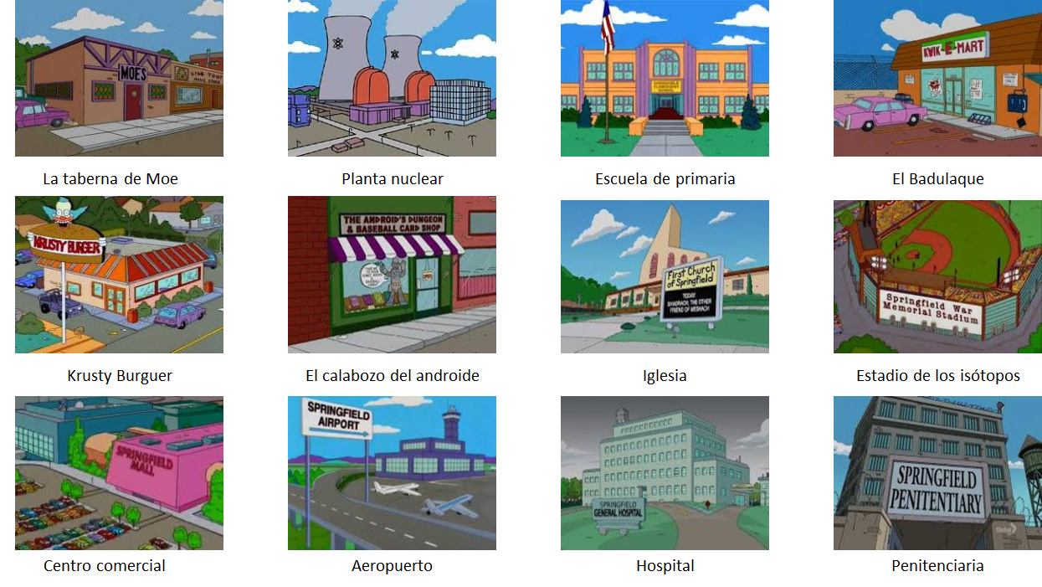
Anexo (XVIII)
Lugares

Slide 172
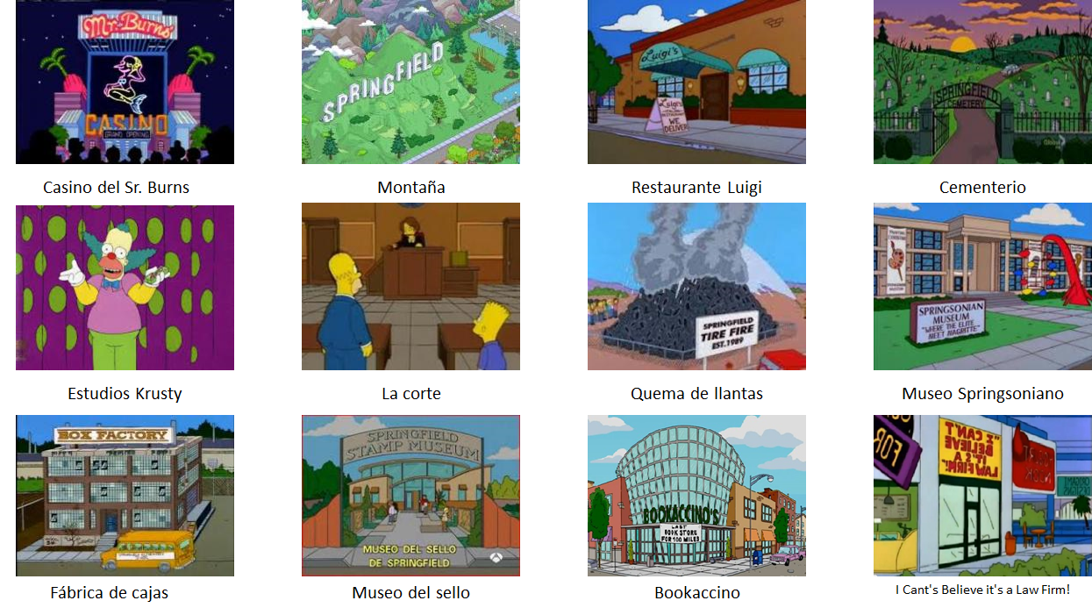
Anexo (XIX)
Lugares

Slide 173
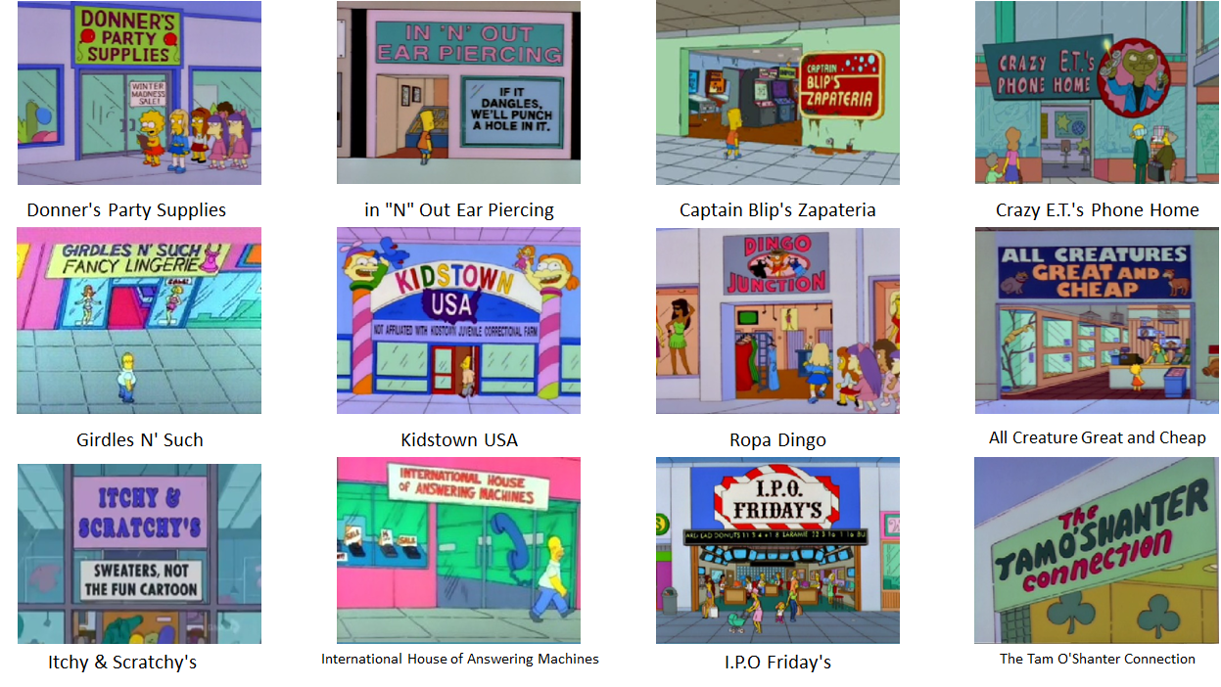
Anexo (XX)
Lugares

Slide 174
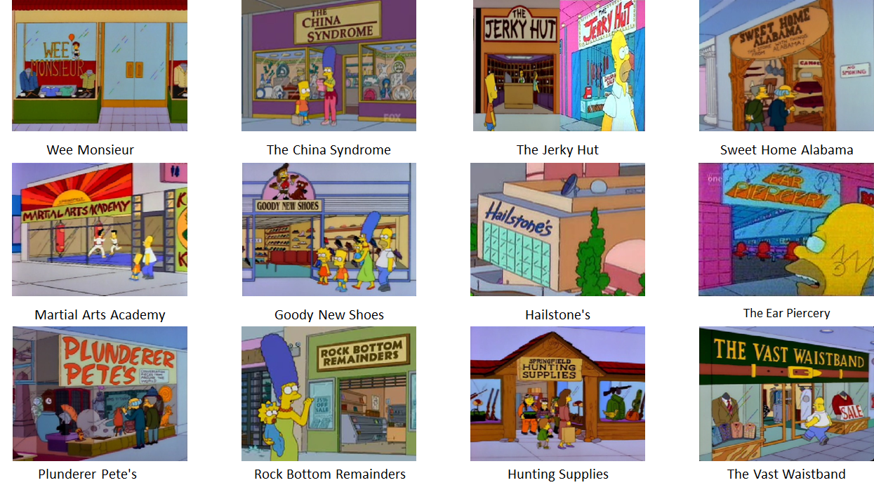
Anexo (XXI)
Lugares

Slide 175
Anexo (XXII)
Lugares

Slide 176
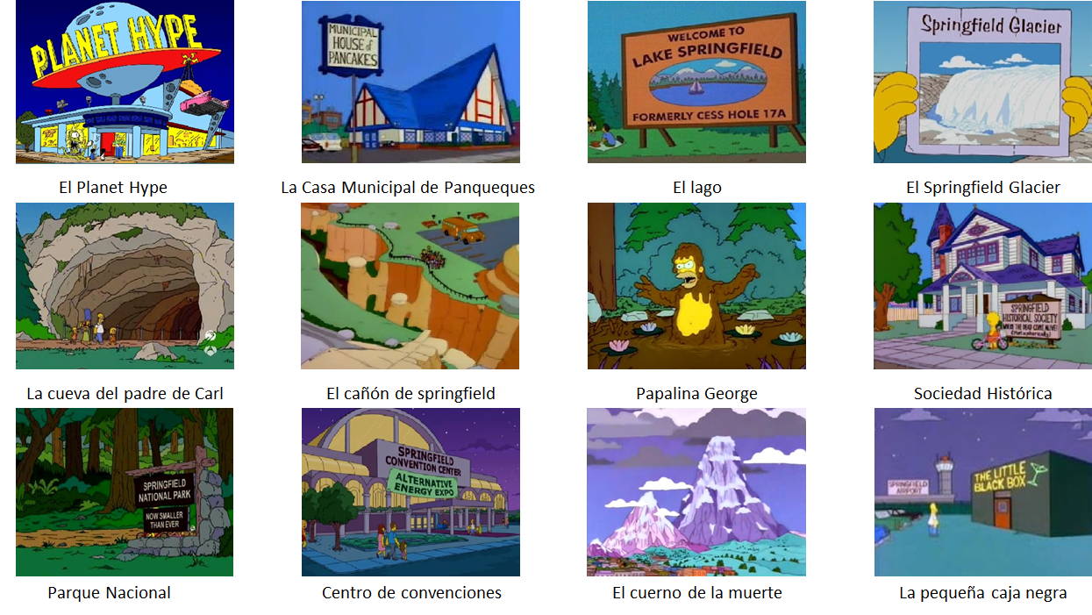
Anexo (XXIII)
Lugares

Slide 177
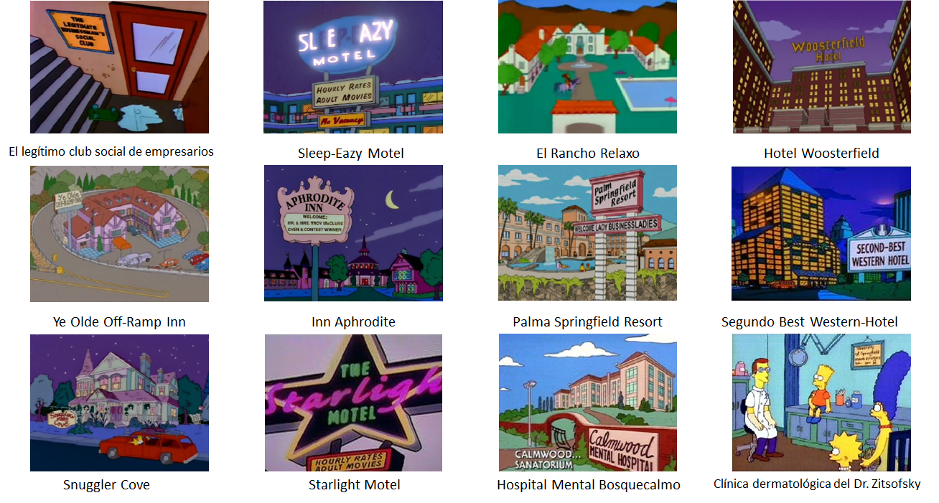
Anexo (XXIV)
Lugares

Slide 178
Anexo (XXV)
Lugares

Slide 179
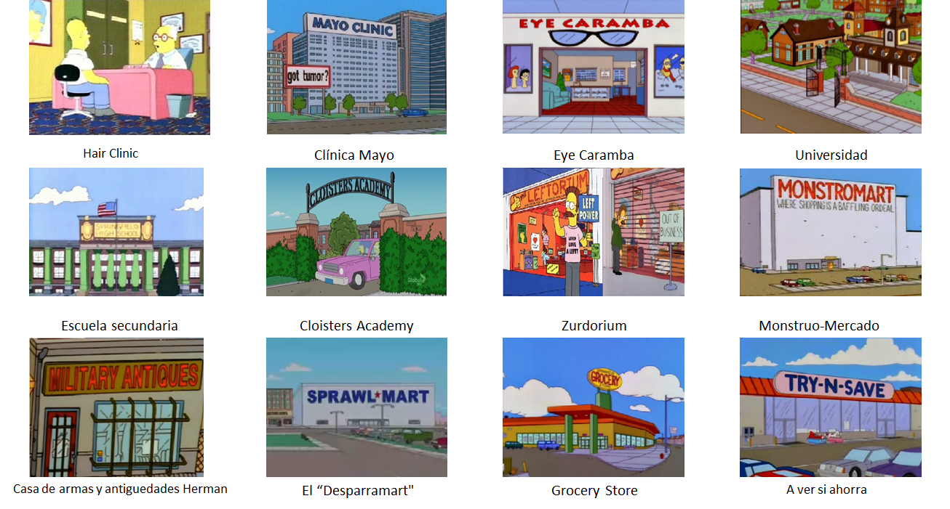
Anexo (XXVI)
Lugares

Slide 180
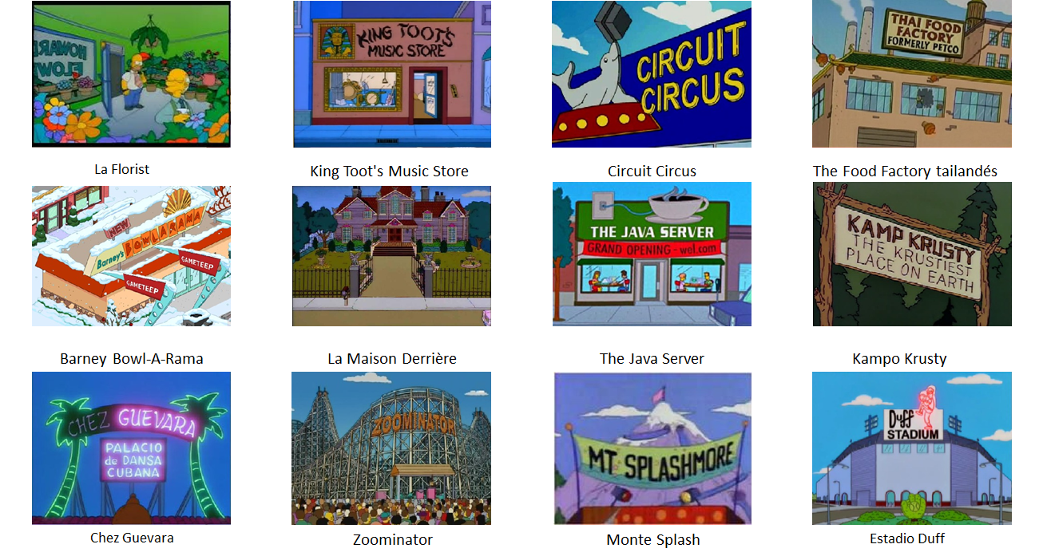
Anexo (XXVII)
Lugares

Slide 181
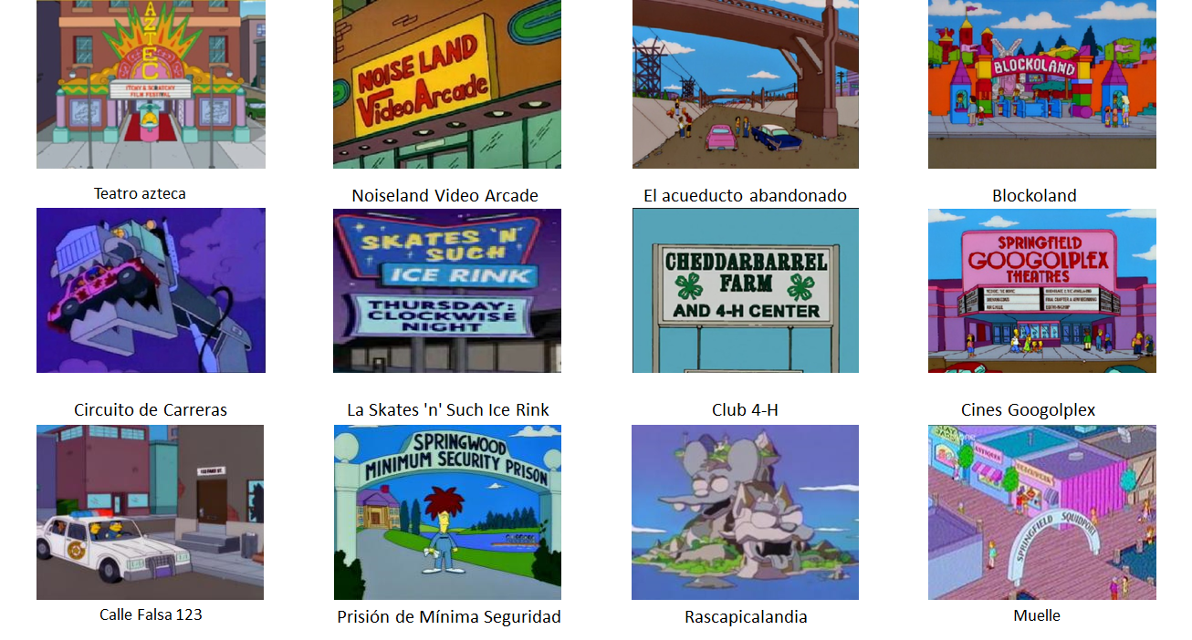
Anexo (XXVIII)
Lugares

Slide 182
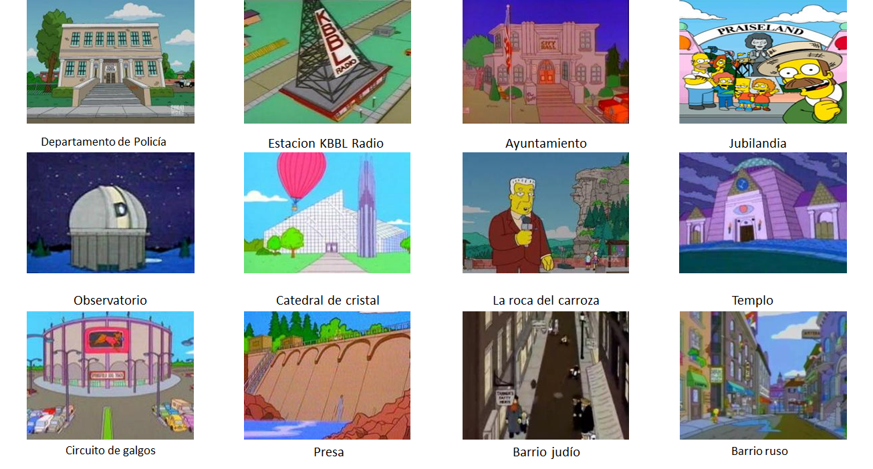
Anexo (XXIX)
Lugares

Slide 183
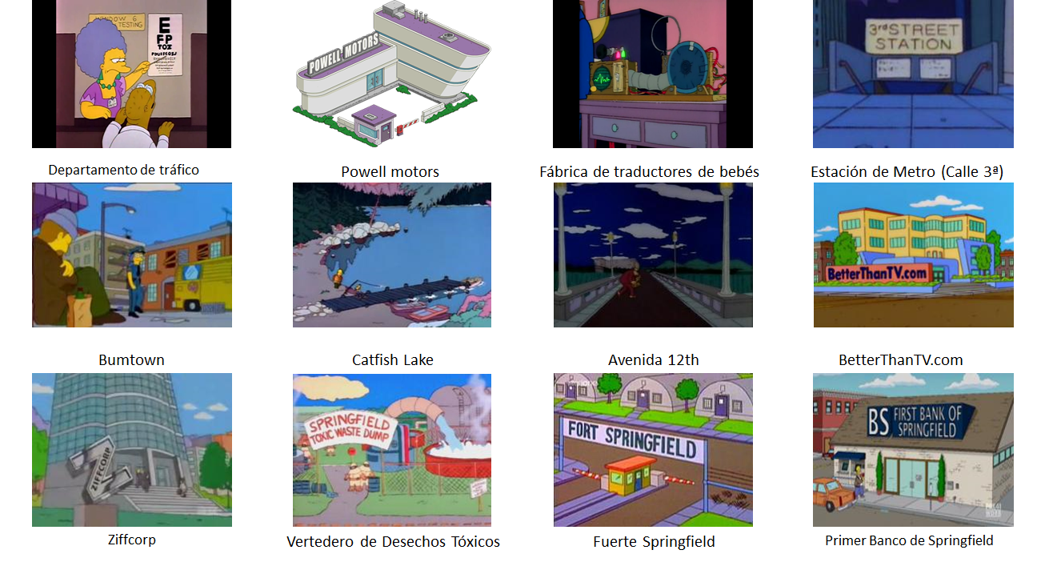
Anexo (XXX)
Lugares

Slide 184
Anexo (XXXI)
Frases famosas

Slide 185
Anexo (XXXII)
Frases famosas

Slide 186
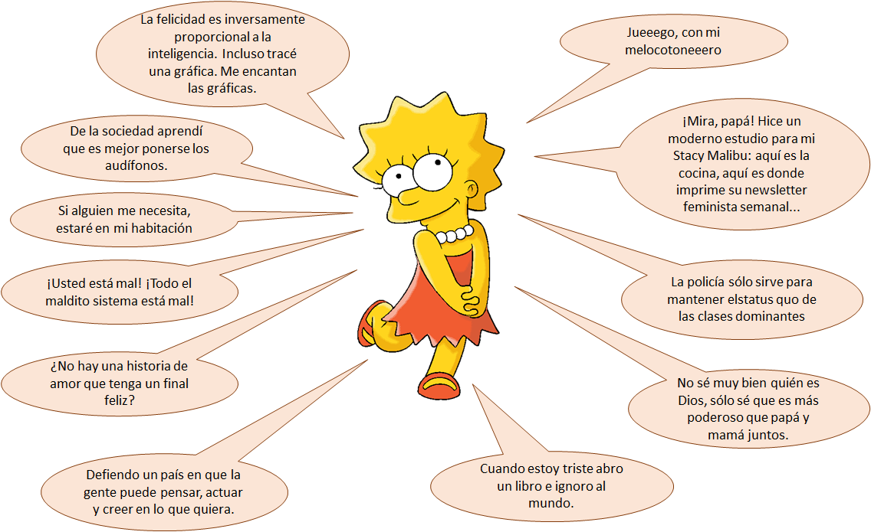
Anexo (XXXIII)
Frases famosas

Slide 187
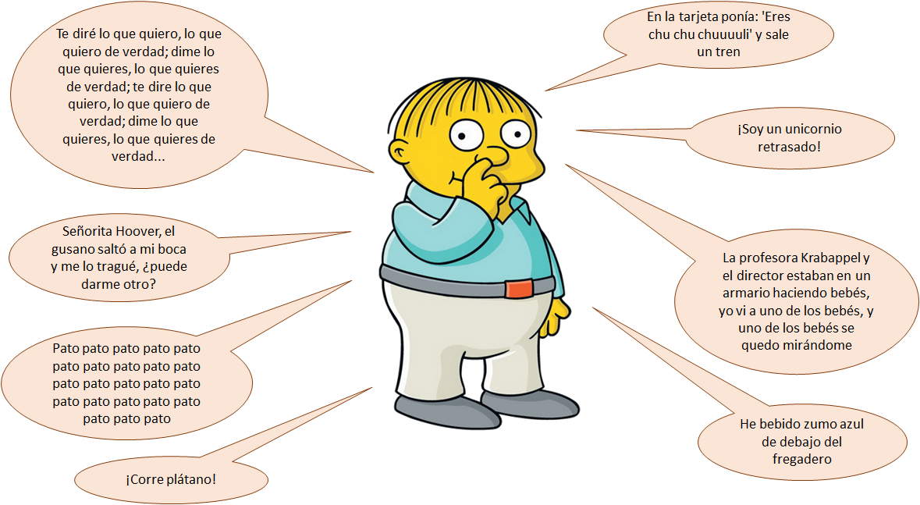
Anexo (XXXIV)
Frases famosas

Slide 188
Anexo (XXXV)
Frases famosas

Slide 189
Anexo (XXXVI)
Frases famosas

